Slide 1

気づきのシート⑪ 地域との交流～その１

Slide 2
次のイラストから、どんなことに気づきますか？
課題となる状況、状態を、
複数の視点（例えば環境・心理・ADL）から見つけて、
それぞれの課題への対応を考えましょう。

Slide 3
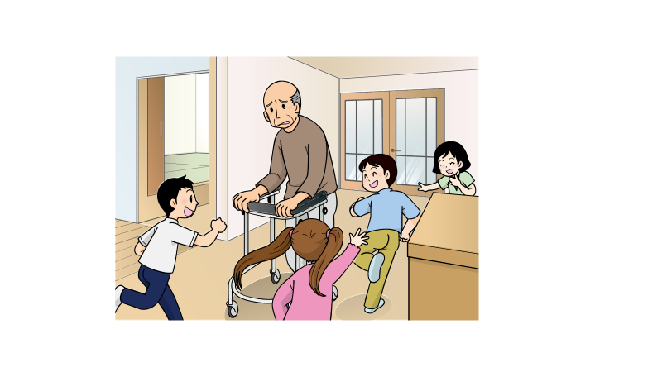


Slide 4
解答例
高齢者と子どもが交流する場であるが…
廊下を歩いている高齢者，その横を走り抜けるたくさんの子供たち．
高齢者は怖そうな表情で立ちすくんでいる。
→子供と高齢者は相性がいいと言われるが，リスクが生まれること
もある。子どもが好きではないお年寄りもいるかもしれない。
→形だけの「交流」ではなく，ゾーニング等を考慮する必要性がある。
→あくまでも高齢者の住まいであることを理解した環境を構築する。
→子供たちが高齢者や介護施設を理解する機会をつくる。
※ゾーニング
施設設計における、間取りや家具の配置などのこと。

Slide 5
教材作成
東北文化学園大学 非常勤講師
軍司 大輔

